Slide 1

Département d'Algèbre et Théorie des Nombres
ALGÈBRE
ÈRE MODERNE
Une brève revue de l'émergence de l'algèbre abstraite, une petite biographie d’Emmy noether, ainsi qu’une discussion sur la découverte et d’applications des quaternions.
Module :
HISTOIRE DES MATHÉMATIQUES
Présenté par :
M. AKRAM KACHAOU

Slide 2
Département d'Algèbre et Théorie des Nombres
| Algèbre : ère moderne | M. A. KACHAOU |
APERÇU
ALGÈBRE ABSTRAITE
EMMY NOETHER
LES QUATERNIONS
  Son émergence et son importance
  Les structures algébriques
  Une brève biographie
  Ses travaux et contributions dans le domaine de l'algèbre et de la théorie des nombres
  Leur découverte par Hamilton
  Leur application dans la vie moderne

Slide 3
Algèbre : ère moderne
ALGÈBRE ABSTRAITE
APERÇU
  L'émergence de l'algèbre abstraite en tant que domaine d'étude distinct.
  Brève discussion des structures algébriques.
  Mise en lumière des principaux contributeurs au développement de l'algèbre abstraite.

Slide 4
Algèbre abstraite
SON ÉMERGENCE
Le traitement moderne de l'algèbre abstraite commence par la définition abstraite déconcertante d'un groupe, conduisant rapidement à des questions difficiles sur la structure de ces objets.
Cette perspective abstraite révèle sa puissance en permettant d'obtenir des résultats pour
tous les exemples de groupes en prouvant un seul résultat pour le groupe abstrait. La notion de groupe n'est pas simplement apparue, mais résulte d'une longue période d'investigation mathématique, avec la première définition formelle d'un groupe abstrait datant de 1882.
Cette définition trouve ses origines dans des problèmes anciens d'équations algébriques, de théorie des nombres et de géométrie, et émerge de l'applicabilité de techniques similaires dans diverses situations.

Slide 5
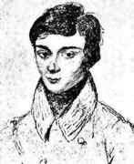
Algèbre abstraite
SON ÉMERGENCE
Évariste Galois (1811 - 1832)

Slide 6
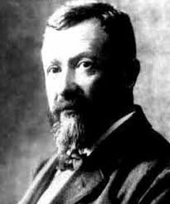
Algèbre abstraite
SON ÉMERGENCE
Évariste Galois (1811 - 1832)
Otto Hölder (1859 - 1937)

Slide 7
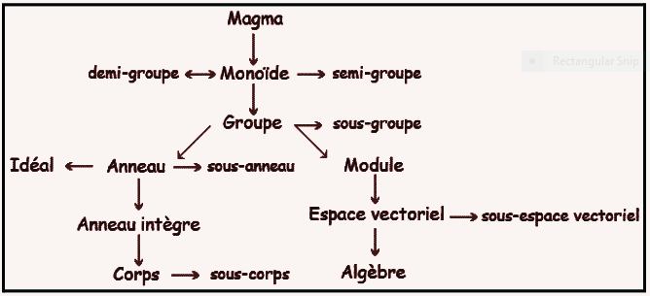
Algèbre abstraite
LES STRUCTURES ALGÉBRIQUES
Structures algébriques les plus courantes

Slide 8
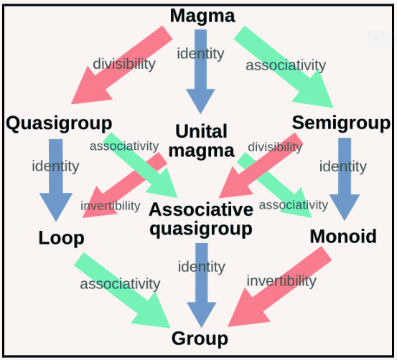
Algèbre abstraite
LES STRUCTURES ALGÉBRIQUES
Structures algébriques Plus simples qu'un Groupe

Slide 9
Algèbre abstraite
LES STRUCTURES ALGÉBRIQUES
L'étude des structures algébriques devient alors essentielle pour explorer les relations et les propriétés communes émanant des diverses applications des concepts abstraits dans différents domaines mathématiques.
Cette approche permet de mieux appréhender la diversité et la richesse des structures algébriques, ainsi que leur rôle fondamental dans la modélisation et la résolution de problèmes mathématiques.

Slide 10
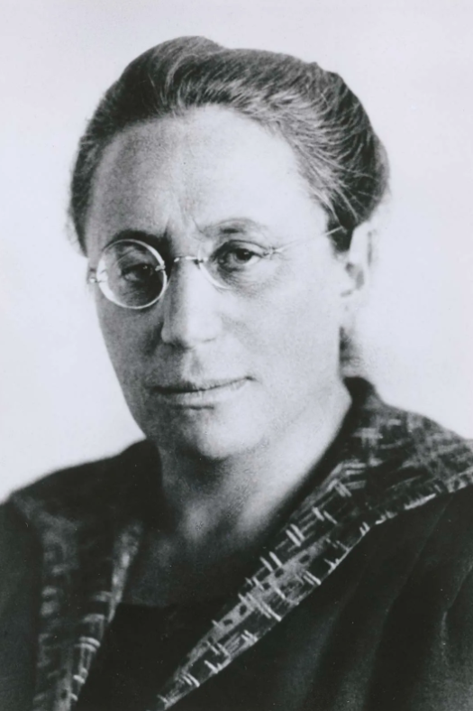
Algèbre : ère moderne
EMMY
NOETHER
APERÇU
  Une petite biographie.
  Ses travaux en algèbre abstraite et en théorie
des invariants.

Slide 11
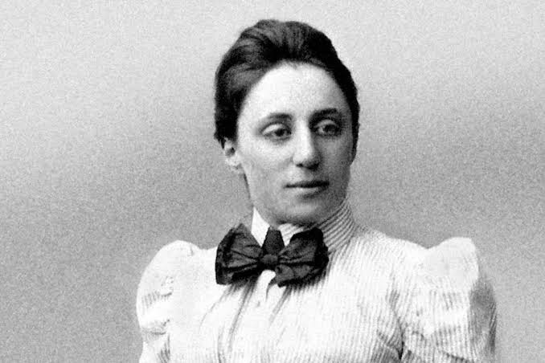
Emmy Noether
Emmy Noether (1882 – 1935) naquit au sein d'une famille juive à Erlangen, en Bavière, où son père, le mathématicien Max Noether, exerçait également son influence.
Bien qu'elle eût initialement envisagé d'enseigner le français et l'anglais, Emmy s'engagea finalement dans l'étude des mathématiques à l'université d'Erlangen, où son père professait.
Elle acheva sa thèse en 1907 et œuvra bénévolement à l'Institut de Mathématiques d'Erlangen pendant sept ans.

Slide 12
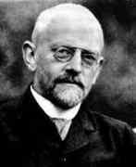
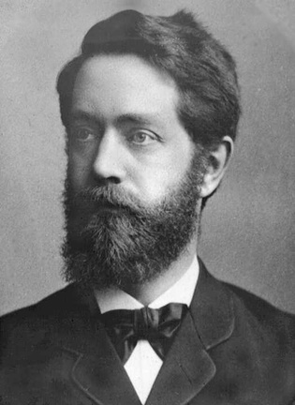
Emmy Noether
En 1915, sollicitée par David Hilbert et Felix Klein, deux éminents savants de l'époque, elle rejoignit le prestigieux département de mathématiques de l'université de Göttingen.
Malgré cette reconnaissance, la faculté de philosophie refusa de lui accorder le titre de professeur en raison de son sexe. Durant quatre ans, elle donna des cours sous le nom de Hilbert, avant d'obtenir son habilitation en 1919.
David Hilbert (1862 - 1943)
Felix Klein (1849 - 1925)

Slide 13
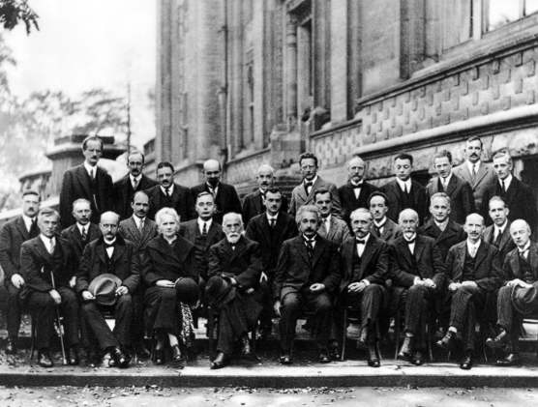
Emmy Noether
En 1915, sollicitée par David Hilbert et Felix Klein, deux éminents savants de l'époque, elle rejoignit le prestigieux département de mathématiques de l'université de Göttingen.
Malgré cette reconnaissance, la faculté de philosophie refusa de lui accorder le titre de professeur en raison de son sexe. Durant quatre ans, elle donna des cours sous le nom de Hilbert, avant d'obtenir son habilitation en 1919.
David Hilbert (1862 - 1943)
Felix Klein (1849 - 1925)
Pour ses contributions en physique, elle aurait mérité de figurer aux côtés de Marie Curie sur la célèbre photo de groupe du congrès de Solvay en 1927, où 17 prix Nobel étaient présents.
Cependant, sa modestie pourrait avoir été la raison pour laquelle elle n'y fut pas conviée.

Slide 14
Emmy Noether
Albert Einstein a dit d'elle qu'elle était « le génie mathématique créatif le plus considérable produit depuis que les femmes ont eu accès aux études supérieures ».
En fait, elle était un génie au-delà de son genre, toutes catégories confondues.
Elle va révolutionner les théories des anneaux, des corps et des algèbres.
En physique, le théorème de Noether explique le lien fondamental entre la symétrie et les lois de conservation et est considéré comme aussi important que la théorie de la relativité.

Slide 15
Emmy Noether
Au cours de la période (1920-1926), elle a entrepris des travaux "qui ont changé la face de l'algèbre". Dans son article devenu un classique, Noether développe la théorie des idéaux dans les anneaux commutatifs… Elle fait un usage élégant de la condition de chaîne ascendante, et les objets qui satisfont à cette condition sont dits noethériens en son honneur.
Pendant la période (1927-1935), elle publie des avancées majeures en algèbre non commutative et sur les nombres hypercomplexes, et unit la théorie des représentations de groupes avec celle des modules et des idéaux.

Slide 16
Emmy Noether
Groupes, modules, idéaux, anneaux... C'est beau.
Bon d'accord, mais c’est quoi des “hypercomplexes” ?

Slide 17
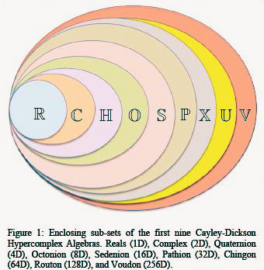
Emmy Noether
Groupes, modules, idéaux, anneaux... C'est beau.
Bon d'accord, mais c’est quoi des “hypercomplexes” ?
Le terme nombre hypercomplexe est utilisé pour désigner des nombres qui vont plus loin que l'arithmétique des nombres complexes.
Les complexes de base (C) sont des nombres en 2D,
En 4D on a les quaternions H, en 8 les Octonions, en 16 les Sedognions, en 32 les Parthion...
Pas encore de noms pour les oignions 512, 1024, 2048, 4096... A vous de jouer.

Slide 18
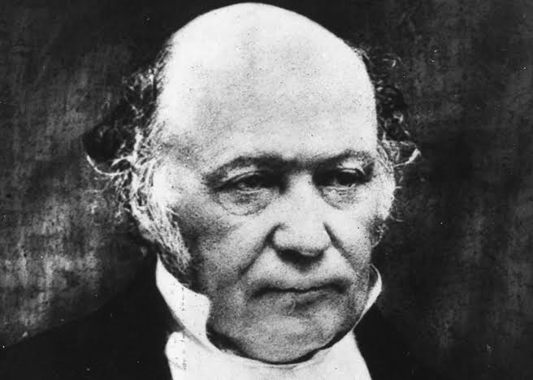
Algèbre : ère moderne
LES QUATERNIONS
APERÇU
  La découverte des quaternions par Hamilton
  Certains de leurs applications et utilisations
William Rowan Hamilton (1805–1865)

Slide 19
Les Quaternions
Dans les années 1840, les mathématiciens sont devenus plus à l'aise avec les nombres complexes, qui sont de la forme a + bi, où a et b sont des nombres réels et i est un type spécial de nombre avec la propriété que son carré est -1.
Initialement regardés avec méfiance, les nombres complexes se sont avérés très utiles pour résoudre des problèmes du monde réel et sont largement utilisés aujourd'hui en physique et en génie électrique. Ils peuvent être additionnés et multipliés comme des nombres conventionnels, et l'ordre des opérations n'a pas d'importance.

Slide 20
Les Quaternions
Les nombres complexes sont, dans un sens, bidimensionnels, et ce que Hamilton a d'abord essayé de faire était d'étendre cette idée à l'espace tridimensionnel.
Il s'est posé le problème suivant : déterminer comment les triplets de nombres (a, b, c) doivent être multipliés de manière analogue aux paires (a, b). En analogie avec les nombres complexes a+bi, Hamilton écrivait ses triplets comme

Slide 21
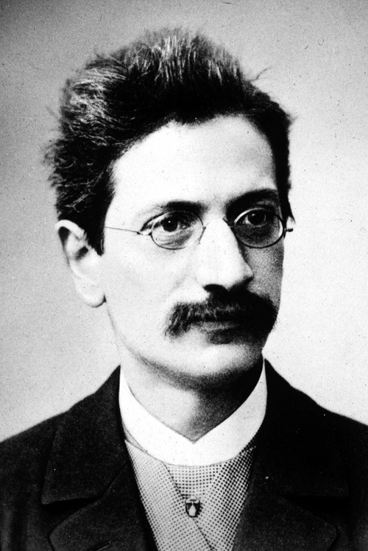
Les Quaternions
Il cherchait à représenter des produits tels que
sous forme de vecteurs dans le même espace. Il exigeait premièrement qu'il soit possible de multiplier terme à terme, et deuxièmement que la longueur du vecteur produit soit égale au produit des longueurs des facteurs.
Il appelait cette règle "loi des modules".
Cependant, il s'est avéré que ce n'était tout simplement pas possible.
(comme l'a prouvé Adolf Hurwitz, les deux exigences ne pouvant être remplies que dans des espaces de dimensions 1, 2, 4 et 8.)
Adolf Hurwitz (1859 - 1919)

Slide 22
Les Quaternions
Il écrit : "Mais le 16ème jour du mois [octobre 1843], qui se trouvait être un lundi et un jour de conseil de la Royal Irish Academy - je me rendais à une réunion où je devais présider, et ta mère marchait avec moi, le long du Royal Canal... ; et bien qu'elle me parlât de temps en temps, un courant de pensées sous-jacent se poursuivait dans mon esprit, qui a finalement donné un résultat. J'ai sorti sur place un carnet de poche, qui existe toujours, et j'ai alors fait une entrée. Je n'ai pas pu résister à l'impulsion - aussi peu philosophique soit-elle - de graver avec un couteau sur une pierre du pont de Brougham, alors que nous passions, la formule fondamentale avec les symboles i, j, k
qui contient la solution du problème, mais bien sûr, comme une inscription, a depuis longtemps disparu."

Slide 23
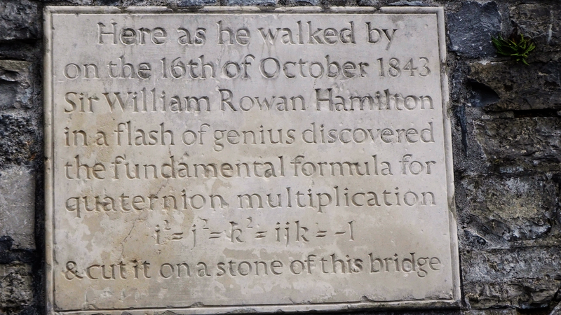
Les Quaternions
Il écrit : "Mais le 16ème jour du mois [octobre 1843], qui se trouvait être un lundi et un jour de conseil de la Royal Irish Academy - je me rendais à une réunion où je devais présider, et ta mère marchait avec moi, le long du Royal Canal... ; et bien qu'elle me parlât de temps en temps, un courant de pensées sous-jacent se poursuivait dans mon esprit, qui a finalement donné un résultat. J'ai sorti sur place un carnet de poche, qui existe toujours, et j'ai alors fait une entrée. Je n'ai pas pu résister à l'impulsion - aussi peu philosophique soit-elle - de graver avec un couteau sur une pierre du pont de Brougham, alors que nous passions, la formule fondamentale avec les symboles i, j, k
La plaque commémorant l'éclair de génie au pont de Broom à Cabra.
qui contient la solution du problème, mais bien sûr, comme une inscription, a depuis longtemps disparu."

Slide 24
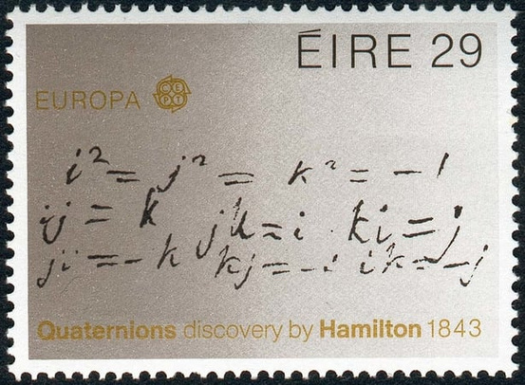


Les Quaternions
Analogues aux nombres complexes a+bi, les quaternions
sont définis par leur multiplication, selon les règles
Le professeur Tony O'Farrell s'adressant aux participants de la marche Hamilton à Broom Bridge.

Slide 25
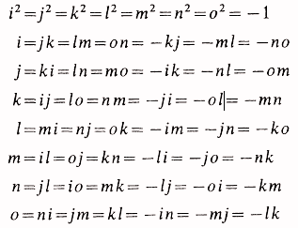
Les Quaternions
La lettre à John Graves dans laquelle Hamilton a annoncé la découverte des quaternions a été écrite le 17 octobre 1843, un jour après la découverte.
La graine semée par Hamilton est tombée sur un sol fertile, car en décembre 1843, Graves avait déjà trouvé une algèbre avec 8 éléments de base

Slide 26
Les Quaternions
Ce que Hamilton a également montré, c'est que ce nouveau concept pouvait être appliqué à la géométrie ordinaire en 3D, en particulier à l'étude des rotations.
Alors que bon nombre des autres applications des quaternions qu'il a proposées ont été supplantées par le calcul vectoriel développé à la fin du XIXe siècle par J. Willard Gibbs et Oliver Heaviside, les quaternions sont revenus sur le devant de la scène au cours du dernier demi-siècle de manière qui auraient été inimaginables pour leur créateur.

Slide 27
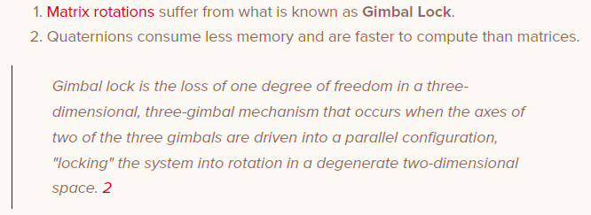

Les Quaternions
Un récent article du Irish Times a relaté l'utilisation des quaternions pour résoudre un problème de "verrouillage de cardan" lors de la mission Apollo 11, ainsi qu'une application aux brosses à dents électriques. Plus important encore, alors que les rotations en 3D pour les animations informatiques sont depuis longtemps représentées par des multiplications de matrices, il s'avère que les quaternions "unitaires" (de longueur 1) fonctionnent également. Ils sont beaucoup plus efficaces lorsque de vastes quantités de calculs doivent être effectuées rapidement.

Slide 28
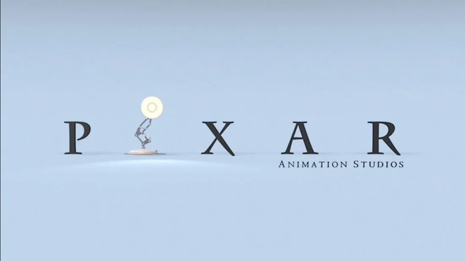
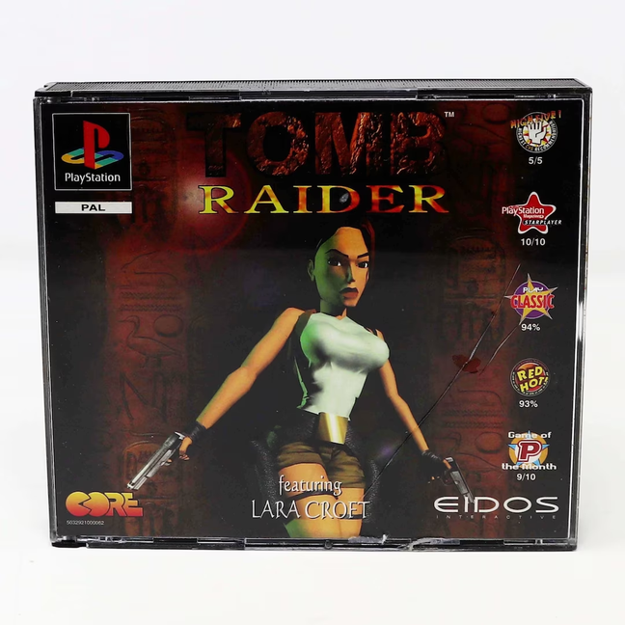
Les Quaternions
Le jeu vidéo original de 1996 Lara Croft: Tomb Raider utilisait des quaternions pour offrir des rotations 3D convaincantes et fluides.
Les studios d'animation Pixar utilisent également des quaternions. "Nous les utilisons dans notre code de cinématique inverse et de squelette, par exemple", a expliqué l'ingénieur logiciel George ElKoura. "Nous les utilisons également dans les manipulations de caméra".
La multiplication particulière peut également être explorée dans un contexte purement ludique via un nouveau jeu de cartes "Hamilternion".

Slide 29
Département d'Algèbre et Théorie des Nombres
Algèbre : ère moderne
CONCLUSION
Leçons apprises
L'avènement de l'algèbre abstraite a conduit à une meilleure compréhension et unification des structures mathématiques.

Slide 30
Département d'Algèbre et Théorie des Nombres
Algèbre : ère moderne
CONCLUSION
Leçons apprises
Les travaux novateurs d'Emmy Noether ont jeté les bases de théories modernes telles que la théorie des modules et des idéaux. Son influence en algèbre et au-delà est indéniable.
L'avènement de l'algèbre abstraite a conduit à une meilleure compréhension et unification des structures mathématiques.

Slide 31
Département d'Algèbre et Théorie des Nombres
Algèbre : ère moderne
CONCLUSION
Leçons apprises
Les travaux novateurs d'Emmy Noether ont jeté les bases de théories modernes telles que la théorie des modules et des idéaux. Son influence en algèbre et au-delà est indéniable.
L'avènement de l'algèbre abstraite a conduit à une meilleure compréhension et unification des structures mathématiques.
Les quaternions de Hamilton fournissent un magnifique exemple de la façon dont une bizarrerie mathématique en apparence abstraite, forgée par une curiosité humaine intense et une détermination, a ensuite conduit à de puissantes applications à l'ère numérique.

Slide 32
Département d'Algèbre et Théorie des Nombres
JE VOUS REMERCIE DE VOTRE ATTENTION
Toutes les questions sont les bienvenues
Module :
HISTOIRE DES MATHÉMATIQUES
Présenté par :
M. AKRAM KACHAOU

